Slide 1
Switch-Case
Lars Meyer / Version 1.1
Berufsfachschule BBB

Slide 2

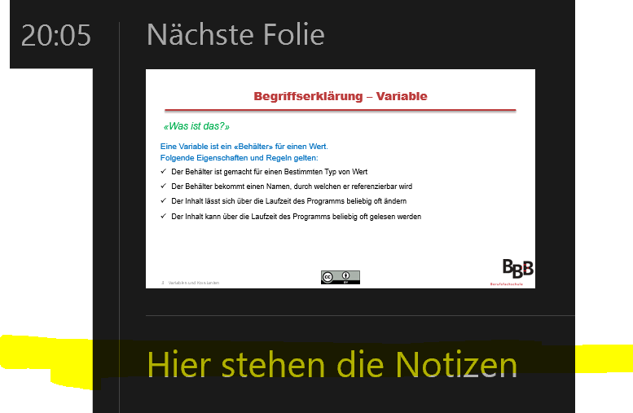
Zur Verwendung
Diese Präsentation enthält Notizen und Animationen
Damit Sie bei der Arbeit im Selbststudium vollen Gebrauch machen:
Modus «Bildschirmpräsentation» + Referentenansicht
Bildschirmpräsentation starten: oder F5
Rechte Maustaste → Referentenansicht 3)
Notes:
Hier stehen die Notizen

Slide 3

Vorausgesetztes Wissen
Bekanntes…
Präsentation PR_319_Kontrollstrukturen.pptx
Sie haben sich bereits mit Kontrollstrukturen beschäftigt…
…und erweitern nun Ihr Repertoire.

Slide 4















Ausgangslage
Stellen Sie sich vor…
…Sie haben eine Alternation, jedoch statt 2 möglicher Wege sind es 3 oder mehr.
So z.B. bei einer Auswahl aus einem Menu. Wie machen Sie das?
Mit bisherigen Mitteln müssten Sie mehrere if-else-Alternationen ineinander verschachteln.

Slide 5
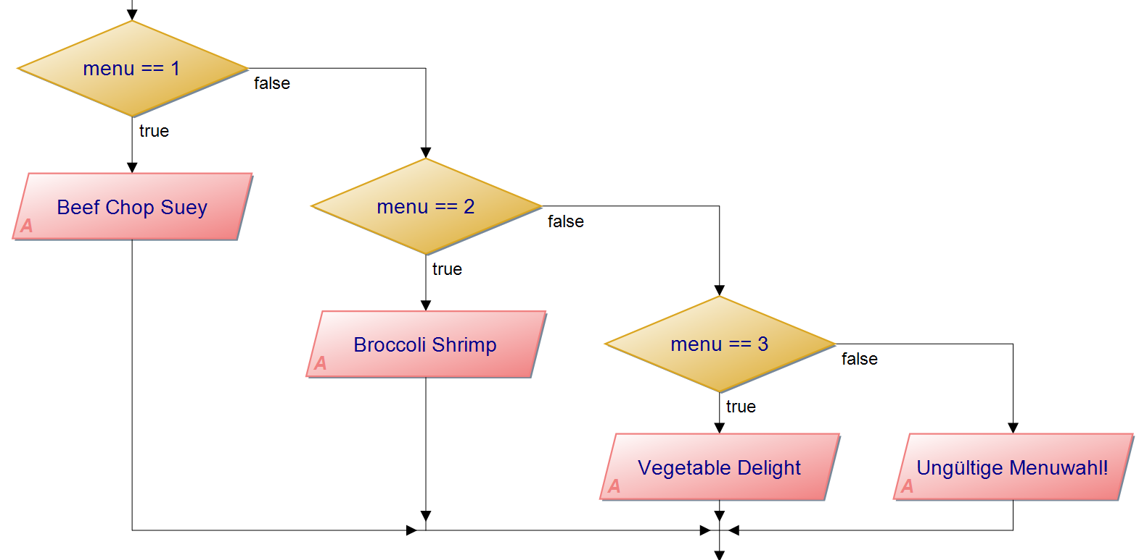
Ausgangslage
Mehrfachalternation – if-else
if(menu==1)
{
Console.WriteLine("Beef Chop Suey");
} else
{
if (menu == 2)
{
Console.WriteLine("Broccoli Shrimps");
}
else
{
if (menu == 3)
{
Console.WriteLine("Vegetable Delight");
}
else
{
Console.WriteLine("Ungültige Menüwahl!");
}
}
}
unübersichtlich!

Slide 6
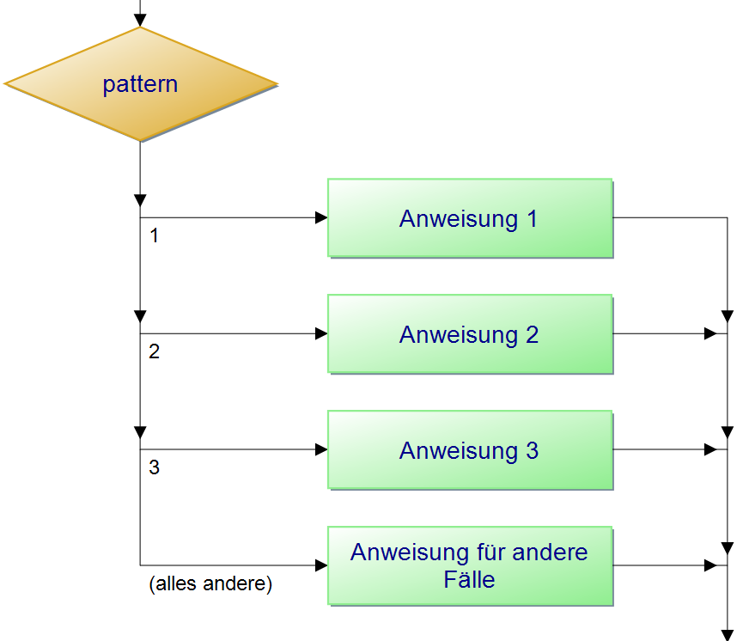
Switch-Case
Das geht eleganter
Wird überprüft⁽¹⁾…
Entsprechende Anweisung wird ausgeführt
…gegen…
…diese…
…Muster.
…wird das ausgeführt⁽²⁾
Passt keins der Muster,…
Notes:
Kann eine Ganzzahl, ein Zeichen, ein Text oder ein Wahrheitswert sein
Diese Anweisung kann auch weggelassen werden

Slide 7
Switch-Case
PAP → C#
Auszuwertendes Muster
Schlüsselwörter
switch(pattern)
{
case 1:
// Anweisung 1
break;
case 2:
// Anweisung 2
break;
case 3:
// Anweisung 3
break;
default:
// Anweisung für andere Fälle
break;
}
Fälle,…
…gegen welche …
…geprüft wird.
Falls keiner zutrifft

Slide 8
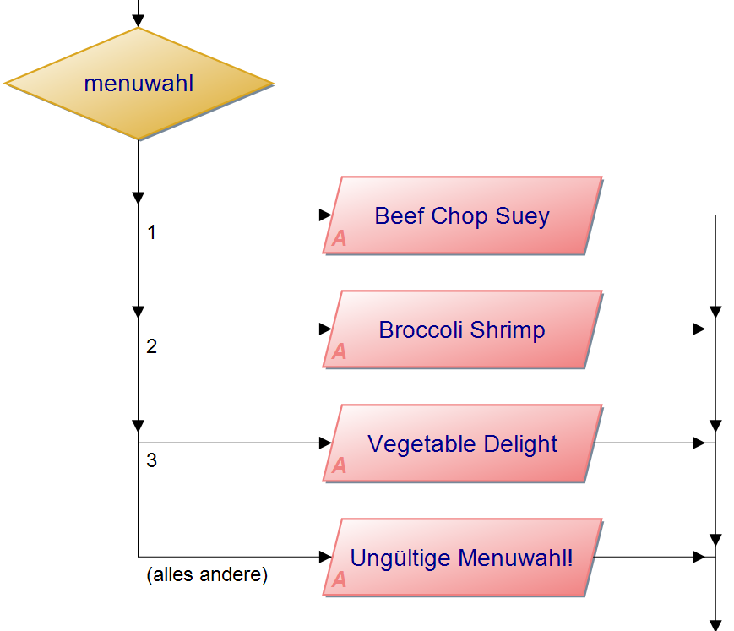
Switch-Case
Am Beispiel
switch(menuwahl)
{
case 1:
Console.WriteLine("Beef Chop Suey");
break;
case 2:
Console.WriteLine("Broccoli Shrimps");
break;
case 3:
Console.WriteLine("Vegetable Delight");
break;
default:
Console.WriteLine("Ungültige Menüwahl!");
break;
}

Slide 9
Switch-Case
Cases zusammenfassen
switch(zahl)
{
case 1:
case 3:
case 5:
Console.WriteLine("ungerade");
break;
case 2:
case 4:
Console.WriteLine("gerade");
break;
default:
Console.WriteLine("Zahl ungültig!");
break;
}
Wenn für mehrere Cases die selben Anweisungen gelten, besteht die Möglichkeit, diese zusammenzufassen.
Im Beispiel soll für den möglichen Zahlenraum 1 bis 5 angegeben werden, ob die betreffende Zahl gerade oder ungerade ist.

Slide 10
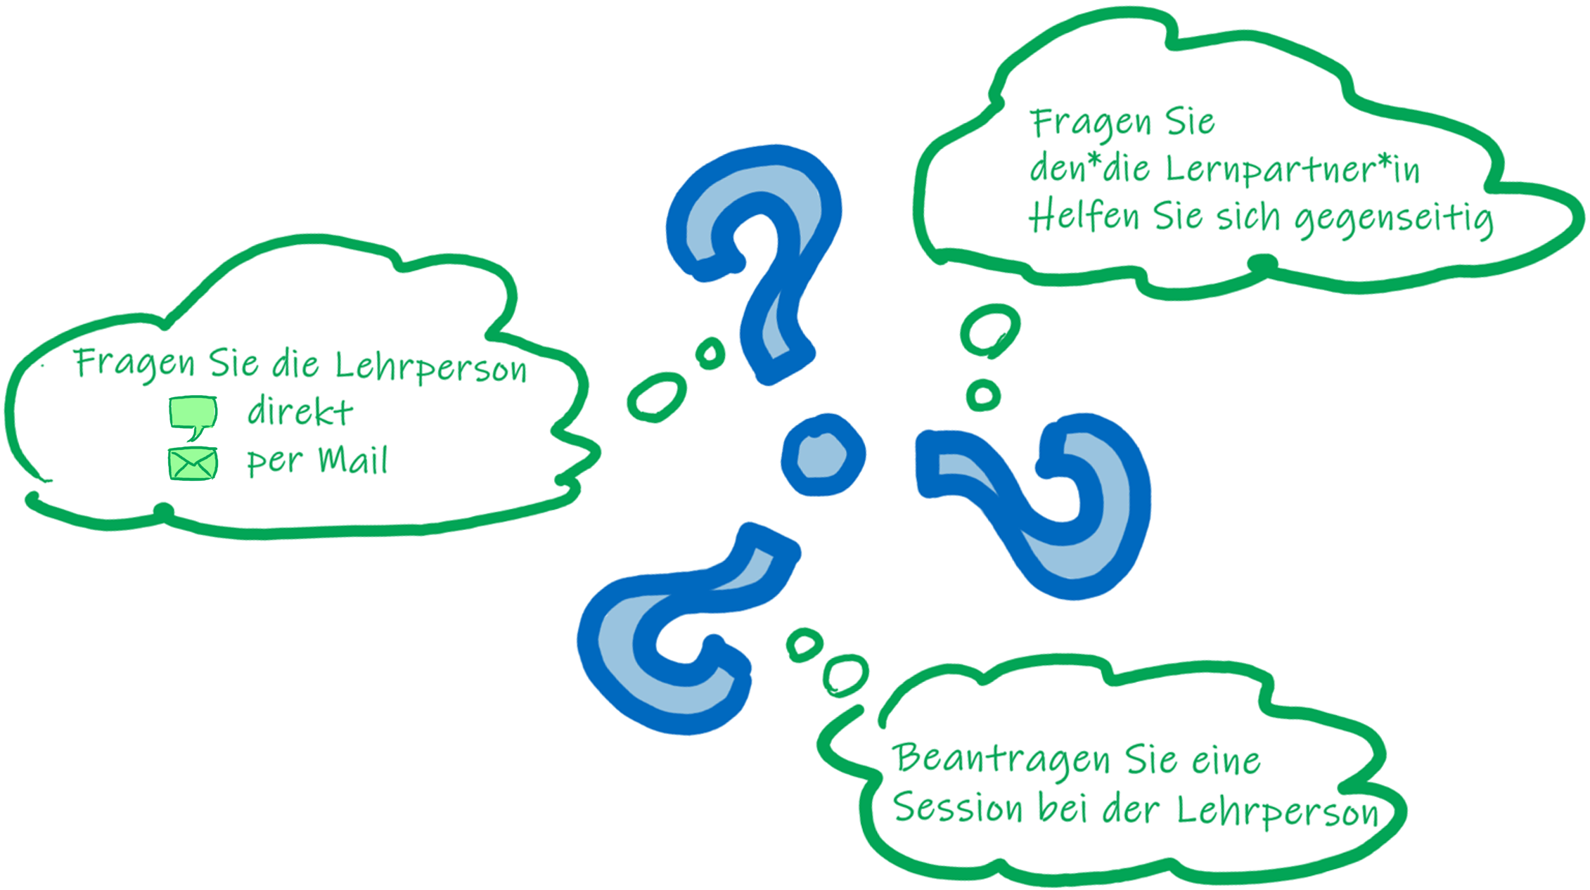
Switch-Case

Slide 11
Weiterführende Informationen
Microsoft:
https://docs.microsoft.com/en-us/dotnet/csharp/language-reference/keywords/switch

